Slide 1
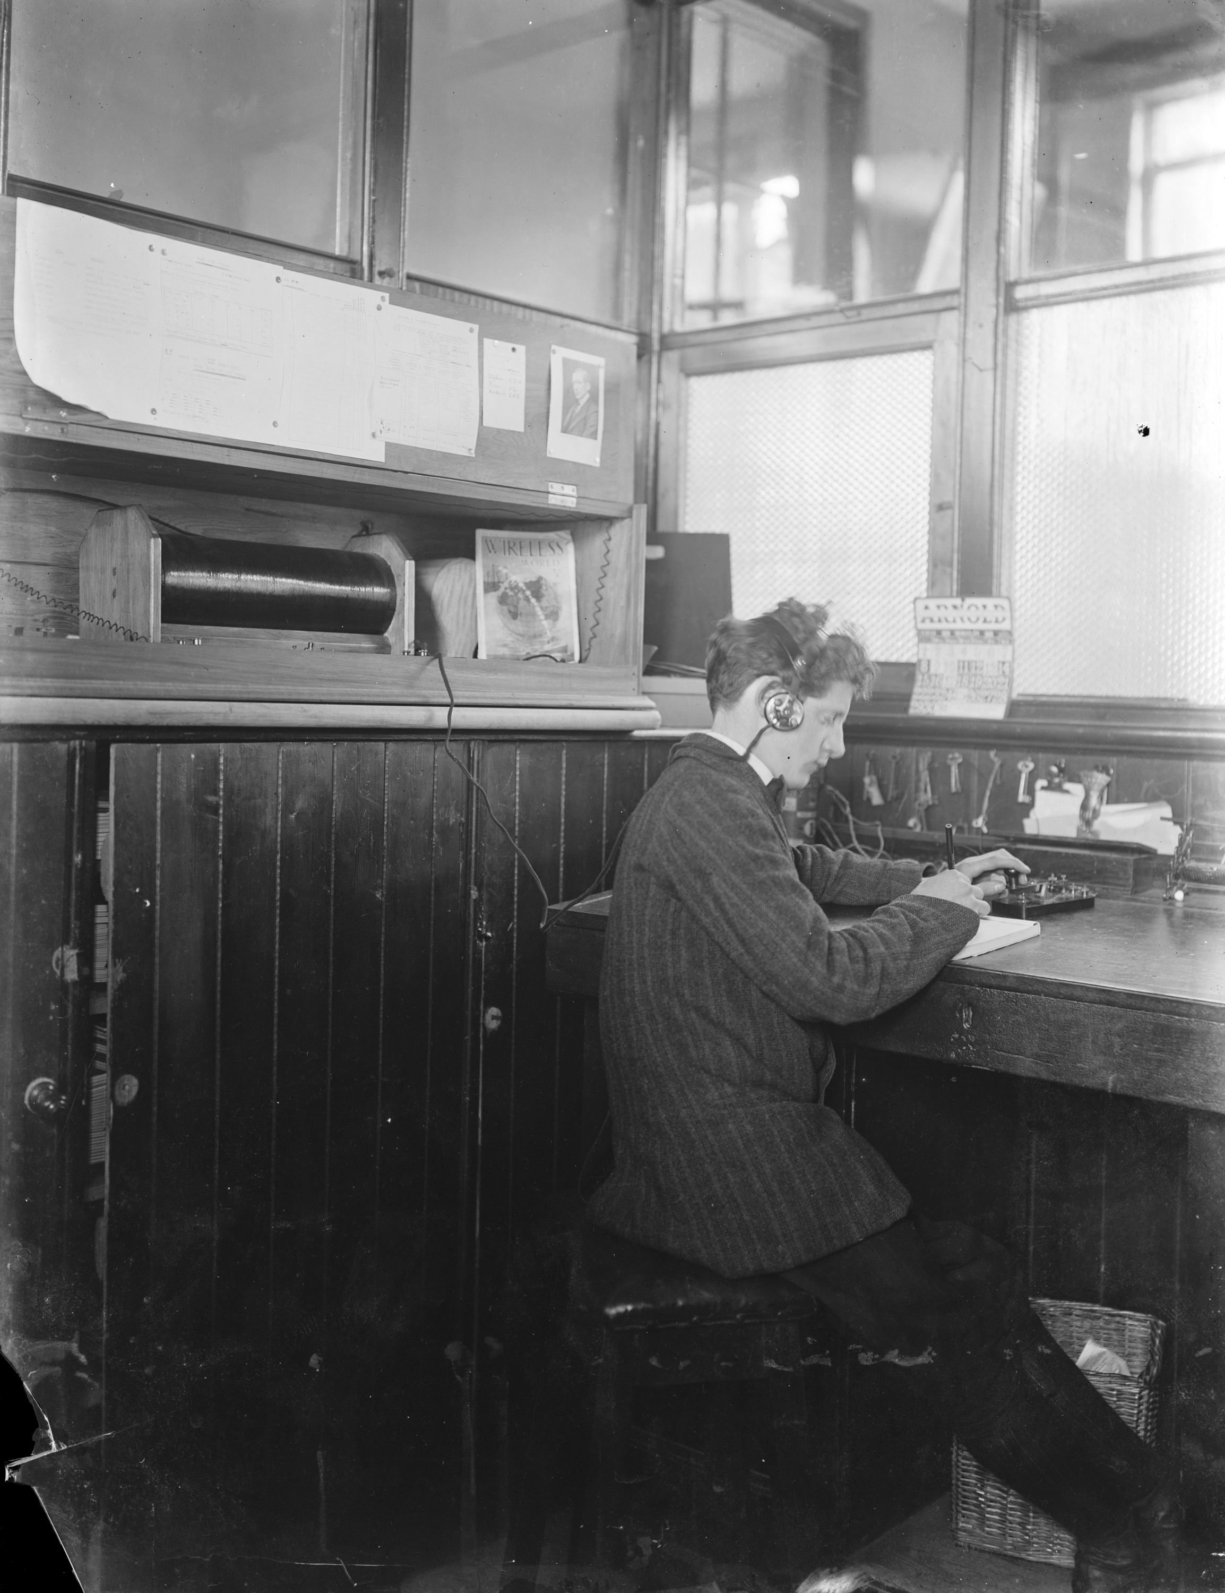

Freifunk Mainz
Free Wifi
Frank Zimmermann
14. Juli 2016
Auxilium Mummerum e.V. mit Freifunk Mainz e.V.

Slide 2
was ist freifunk?
Bundesweite Initiative, die öffentliches WLAN aufbaut
  jedem frei zugänglich, kein Passwort
  Surfen, Chatten, Dateien tauschen, Mail senden etc.
nicht kommerziell
  keiner Geschäftsstrategie unterworfen
im Besitz und betrieben von den NutzerInnen
  nicht im Besitz Einzelner, betrieben von Community
unzensiert und nicht überwacht
  keine Manipulation / Überwachung des Datenverkehrs
selbst organisierend und ausfallsicher
  Knoten verbinden sich miteinander ➛ vermaschtes Netz („Mesh“)

Slide 3
was will freifunk?
freien Zugang zu Wissen und Kultur schaffen
  freier Zugang zum Netz für alle Menschen überall
  keine Einschränkung der Information
Aufbau dezentraler Netze
  selbstverwaltet in Nutzerhand
  Alternativen zu zentralen Infrastrukturen
  Anbindung von Orten ohne schnellen Zugang
  Bereitstellung lokaler Dienste
  Förderung lokaler Sozialstrukturen
Technik näher bringen
  freie Open Source Software
  Netzwerkgrundlagen, Routing, Verschlüsselung
  Funk, Antennenbau u.v.m

Slide 4
wer kann bei freifunk mitmachen?
Jeder kann mitmachen
  Private Haushalte
  Öffentliche Institutionen
    Museen, Galerien,…
  Vereine
    Malteser, Auxilium Mummerum
  Firmen
    Rheinhessen Bräu (Ebersheim), KFZ Kranz (Marienborn)
  Gastronomie und Hotels
    Weinhotel Wolf (Harxheim)
  Anbieter von Ferienwohnungen
  Öffentliche Verwaltung
    VG Sprendlingen

Slide 5
was braucht man zum mitmachen?
Handelsüblichen Router
  einmalig ca. 20€-70€ je nach Modell, gebraucht schon ab 5€
Freifunk-Firmware
  Freie Software
  kostenlos und Open Source
  Einfach Herunterladen
Internetanschluss und/oder
Sichtverbindung zu einem anderen Freifunk-Router
Strom (wenige Euro im Jahr)
Zeit für Installation: ca. 10-20 Minuten

Slide 6
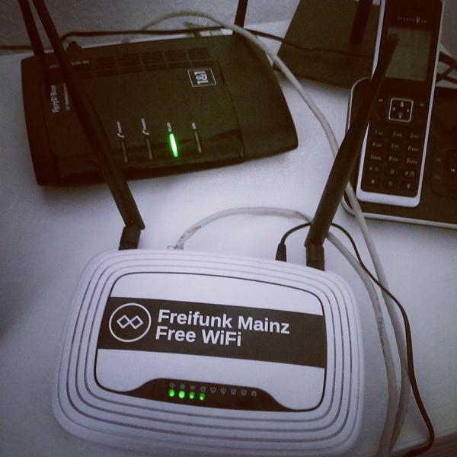
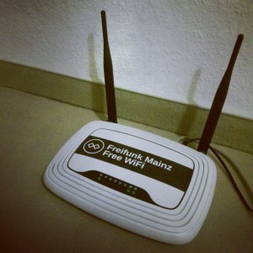
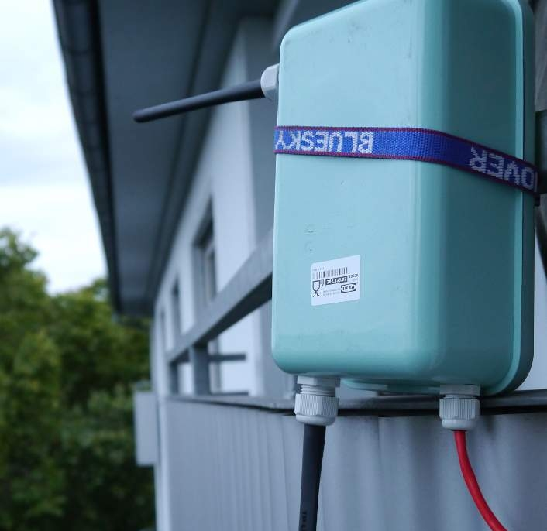
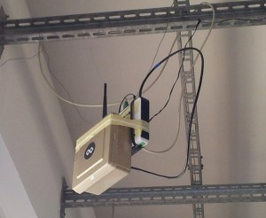
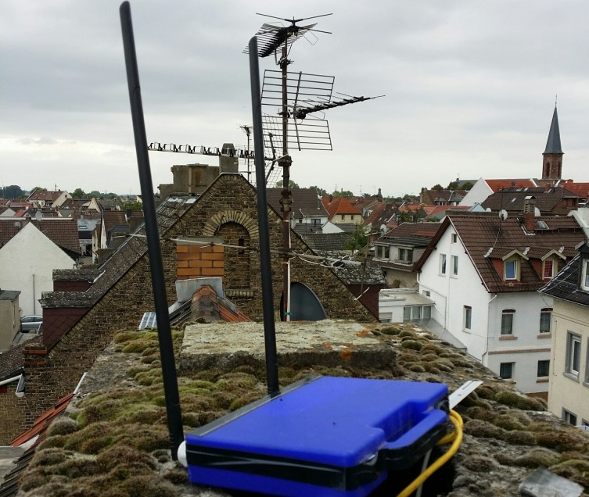
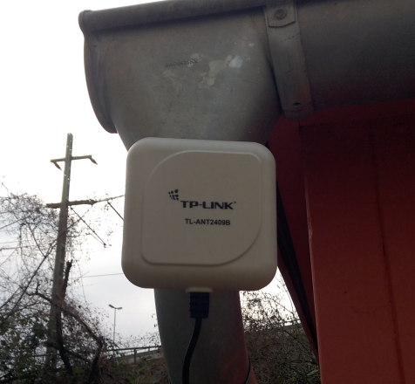
was braucht man zum mitmachen?

Slide 7
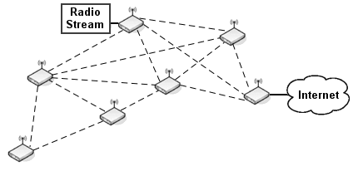
aufbau des freifunk-netzes
Router bilden zusammen vermaschtes Netz („meshen“)
lokale Dienste im Freifunk-Netz angeboten
viele Freifunk-Knoten haben Internet-Uplink

Slide 8
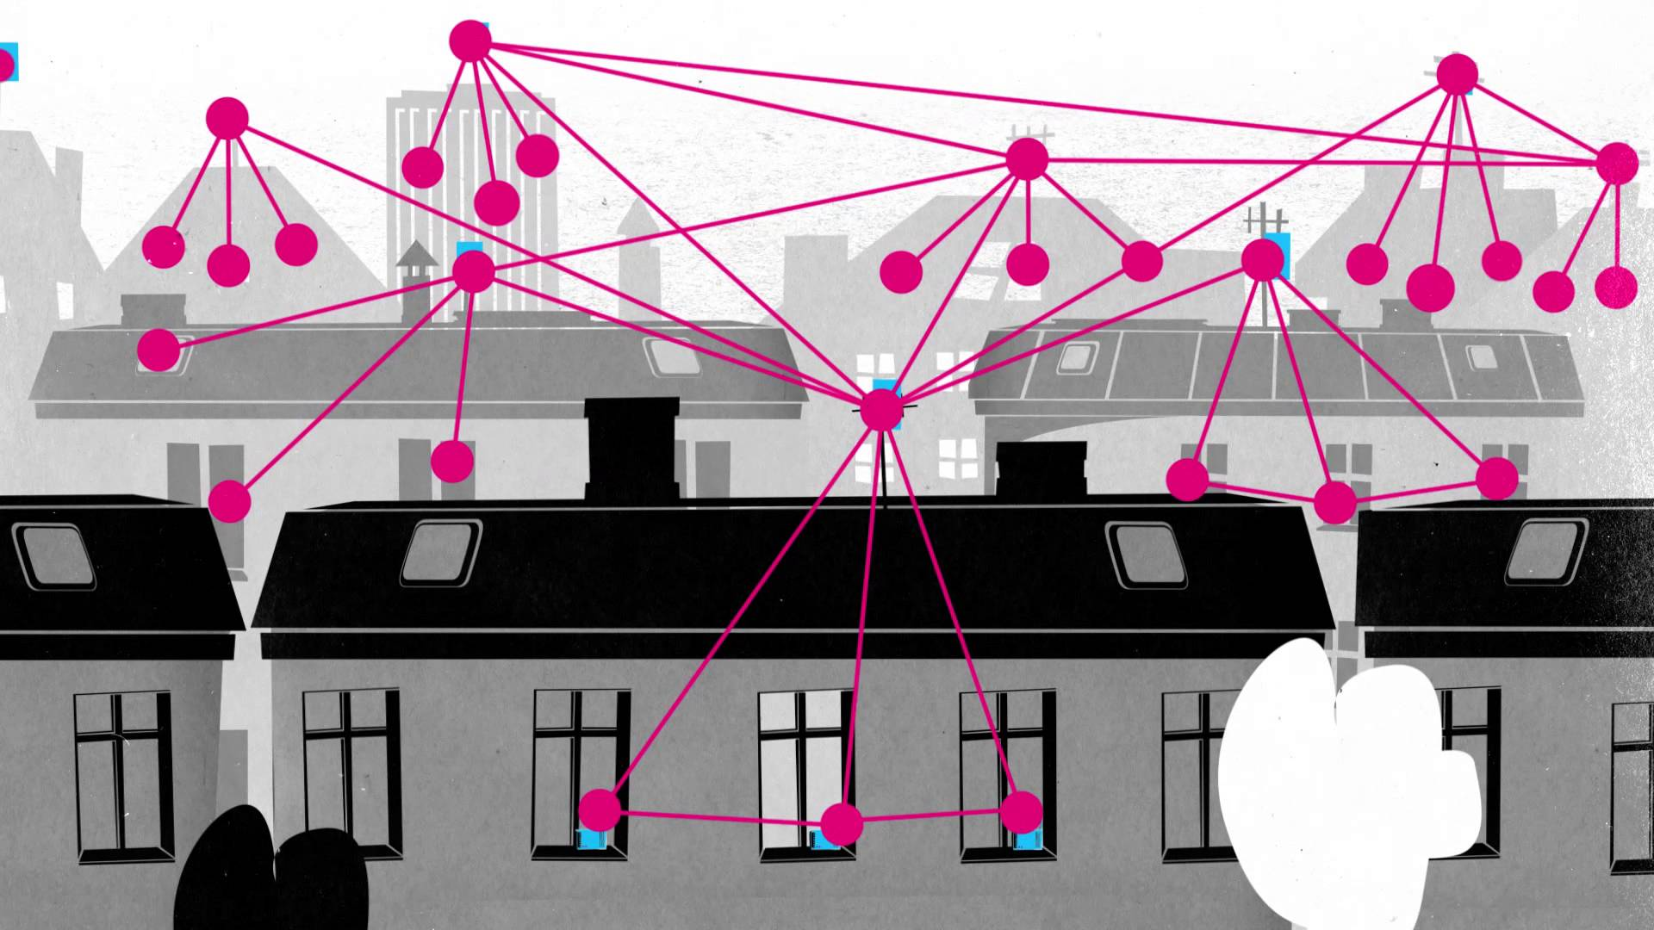
von wohnung zu wohnung, von haus zu haus, von stadt zu stadt...

Slide 9
rechtliche lage
Telemediengesetz §8 Durchleitung von Informationen
„Diensteanbieter sind für fremde Informationen,
die sie in einem Kommunikationsnetz übermitteln oder zu denen
sie den Zugang zur Nutzung vermitteln,
nicht verantwortlich, sofern sie
1) die Übermittlung nicht veranlasst,
2) den Adressaten der übermittelten Information
nicht ausgewählt und
3) die übermittelten Informationen nicht ausgewählt
oder verändert haben“

Slide 10
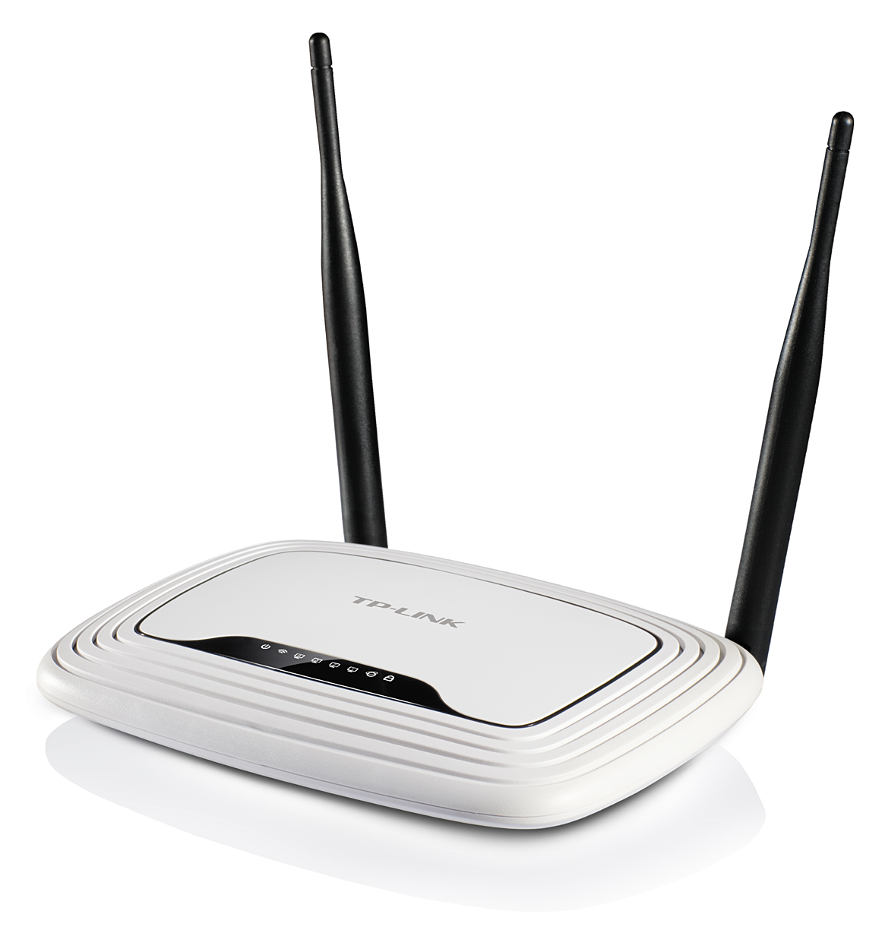



zur sicherheit via tunnel ins internet
vpn
gre
offen
FF-Knoten
FF-Gateway
FF-Backbone
Internet
Pragmatischer Ansatz, um Rechtsstreits gänzlich vorzubeugen.
Zur Erinnerung: Anbieter sind nicht verantwortlich gemäß TMG

Slide 11
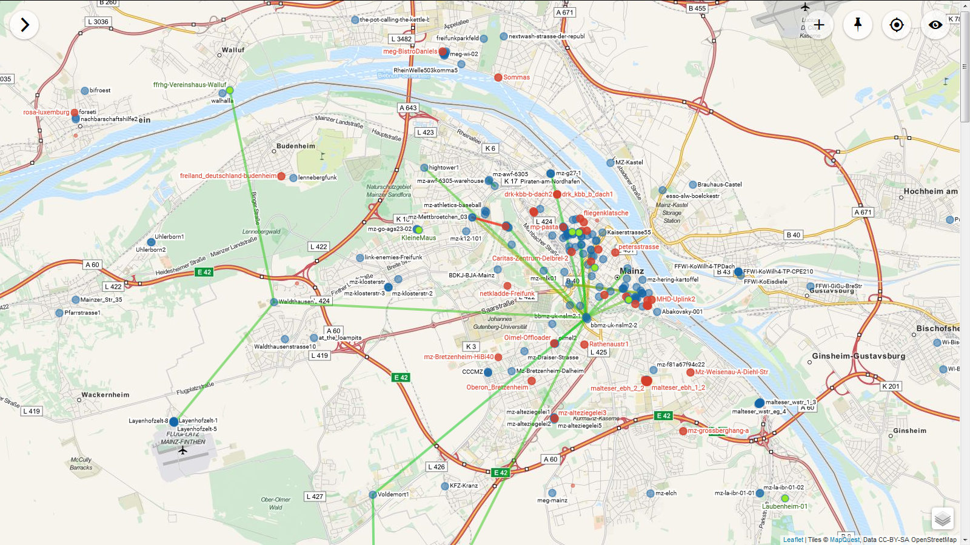
map.freifunk-mainz.de
Aktuell 1049 Freifunk-Knoten in Mainz,
Wiesbaden und Umgebung (12.07.2016)

Slide 12
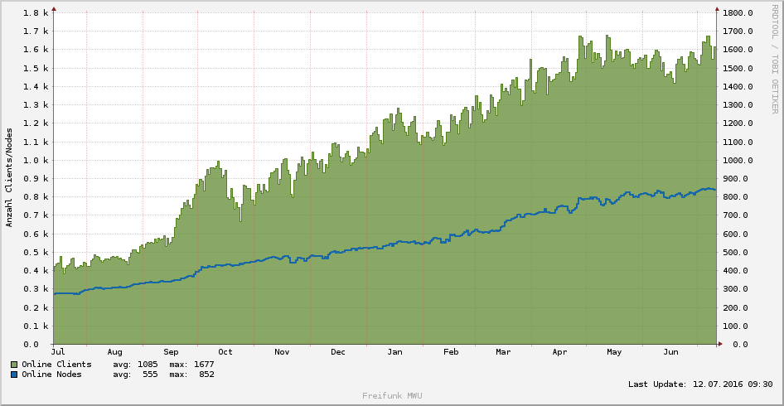
entwicklung knoten und nutzer
Grafik: www.freifunk-karte.de

Slide 13
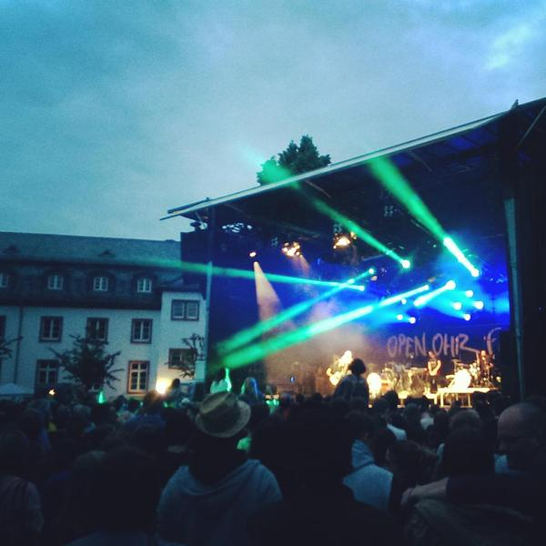
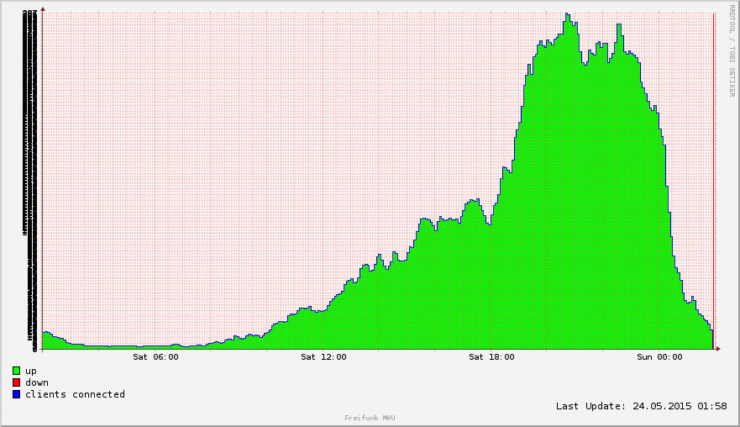
freifunk auf events
OpenOhr-Festival,
Rockfield-OpenAir,
Stijl-Designmarkt,
Gartenfeldplatzfest, ...

Slide 14
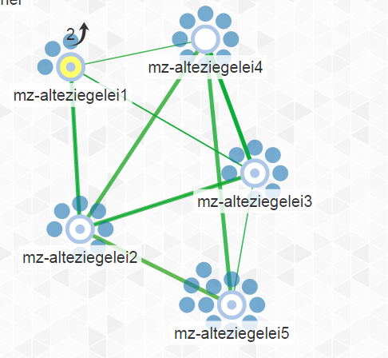
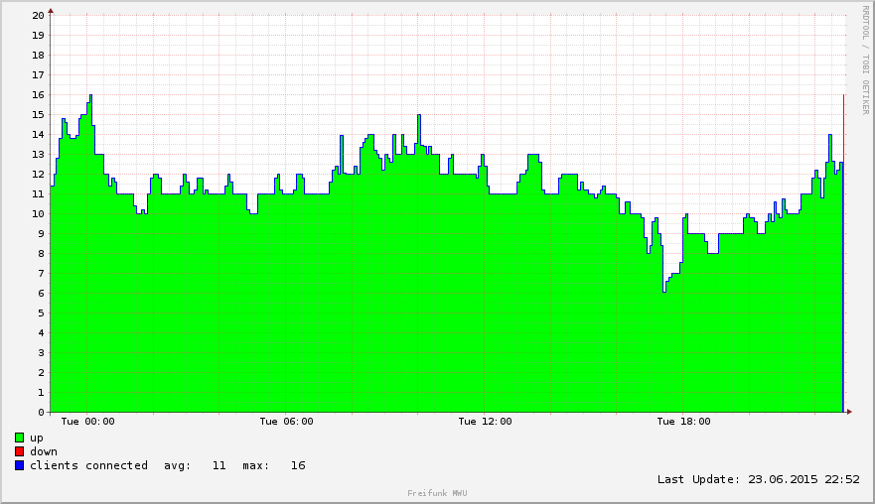
beispiel: flüchtlingsunterkunft

Slide 15
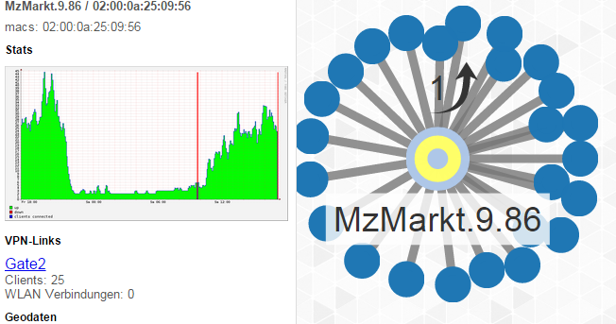
beispiel: marktplatz mainz

Slide 16
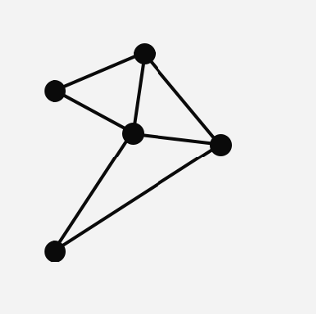
mitmachen
Freifunk-Router zuhause aufstellen
Gebäude/Dächer zur Verfügung stellen
Spenden oder Mitglied werden
Freifunk bei Events
Freifunk für öffentliche Plätze
Freifunk für Flüchtlingsunterkünfte
u.v.m

Slide 17
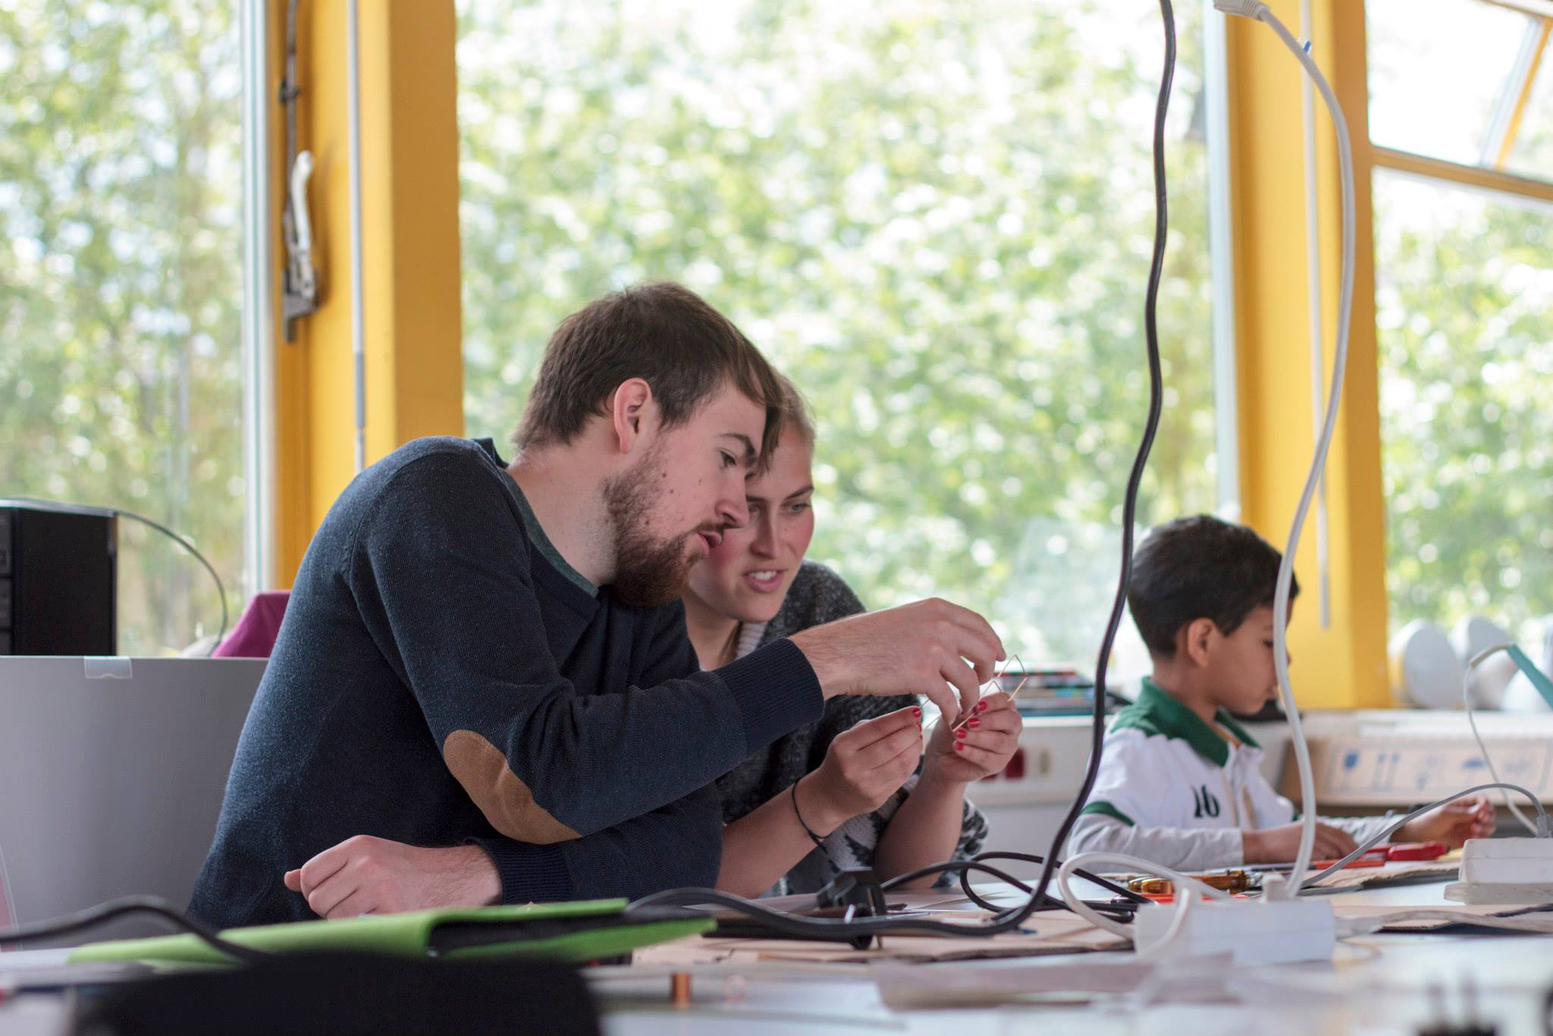
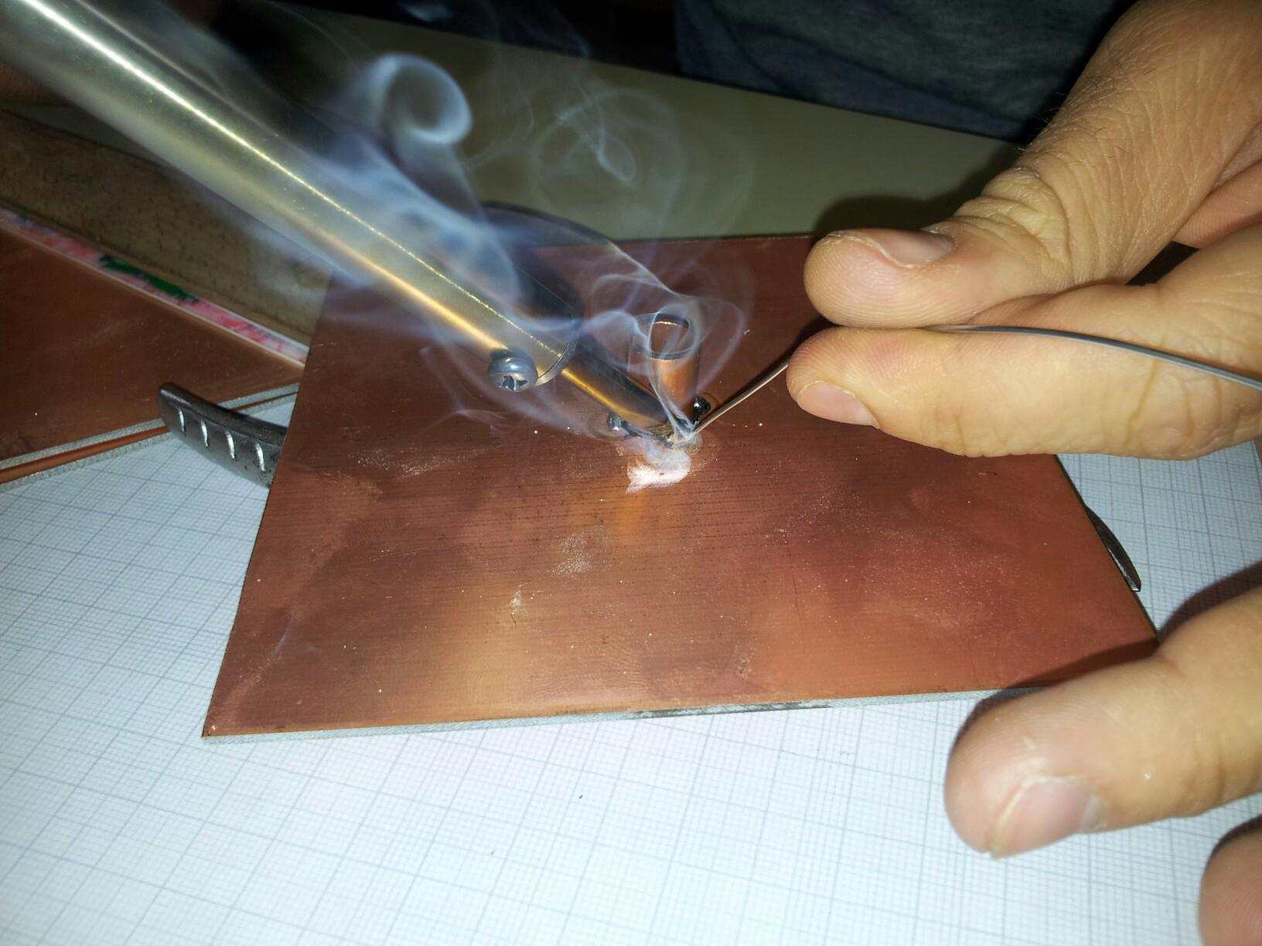
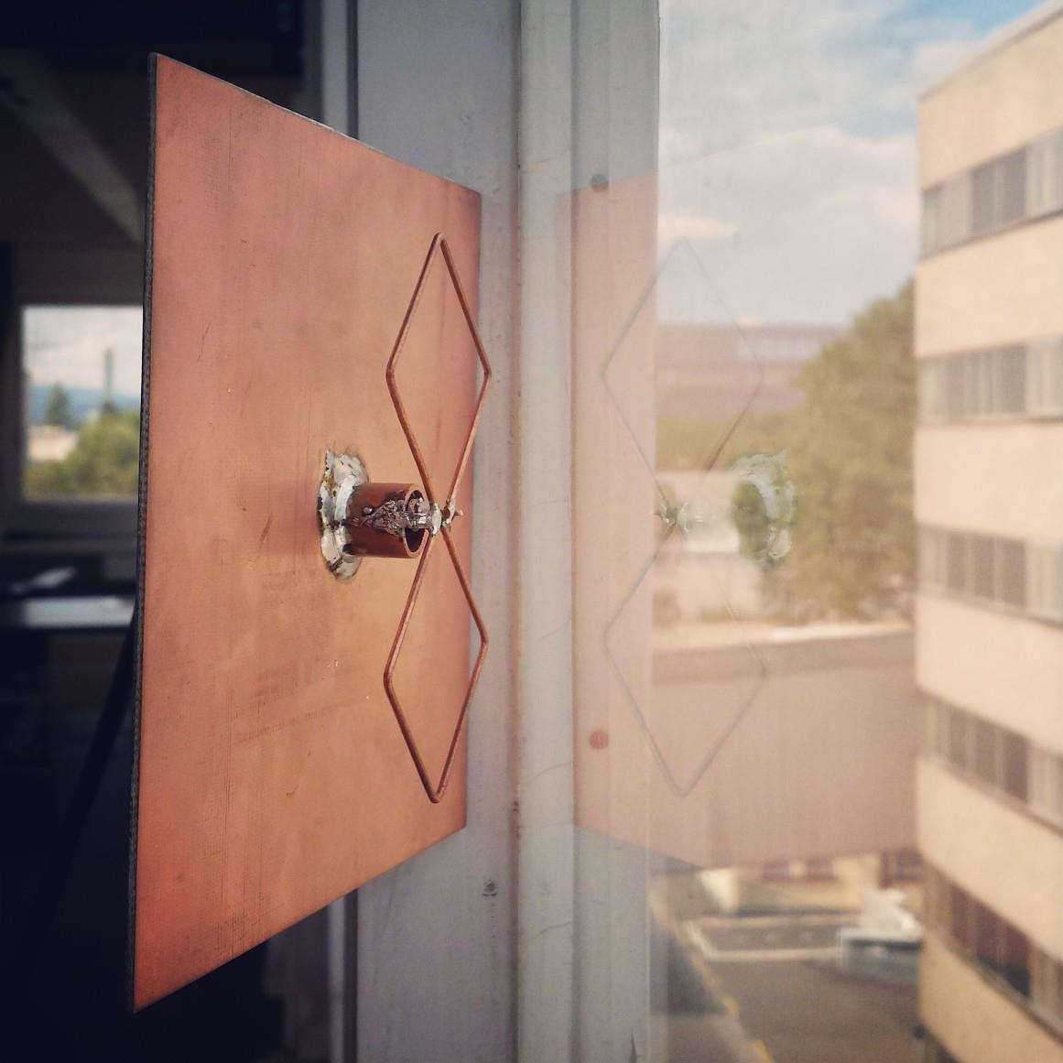
vielen Dank für die aufmerksamkeit! fragen?
www.freifunk-mainz.de
kontakt@freifunk-mainz.de
auxilium.mummerum@gmail.com

